Slide 1
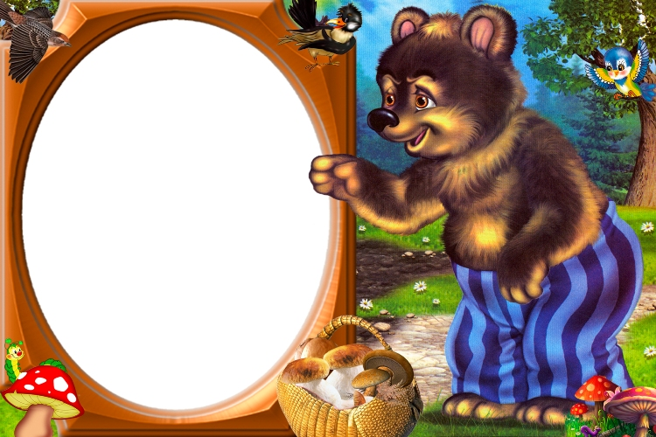
Математическая игра «Грибные задачи»
1 класс

Slide 2
Щёлкай на гриб и решай задачи.
Домой

Slide 3
Задача 1. Маша нашла 4 гриба, а Даша 6 грибов. Сколько грибов нашли девочки?
9
8
10

Slide 4
ПОДУМАЙ !

Slide 5
Задача 2. Папа нашёл 3 подберёзовика, 4 подосиновика и 2 белых гриба. Сколько всего грибов нашёл папа?
8
9
11

Slide 6
ПОДУМАЙ !

Slide 7
Задача 3. Женя нашёл 8 грибов, а Саша – 6 грибов. На сколько грибов больше нашёл Женя?
2
3
1

Slide 8
ПОДУМАЙ !

Slide 9
Задача 4. Папа нашёл 10 грибов. Из 5 грибов сварили суп. Сколько грибов осталось?
15
4
5

Slide 10
ПОДУМАЙ !

Slide 11
Задача 5. Ира нашла 5 грибов, а Юля на 3 гриба больше. Сколько грибов нашла Юля?
8
7
11

Slide 12
ПОДУМАЙ !

Slide 13
Задача 6. Дима нашёл 9 грибов , а Миша на 4 гриба меньше. Сколько грибов нашёл Миша?
13
5
4

Slide 14
МОЛОДЕЦ!

Slide 15
ПОДУМАЙ !

Slide 16
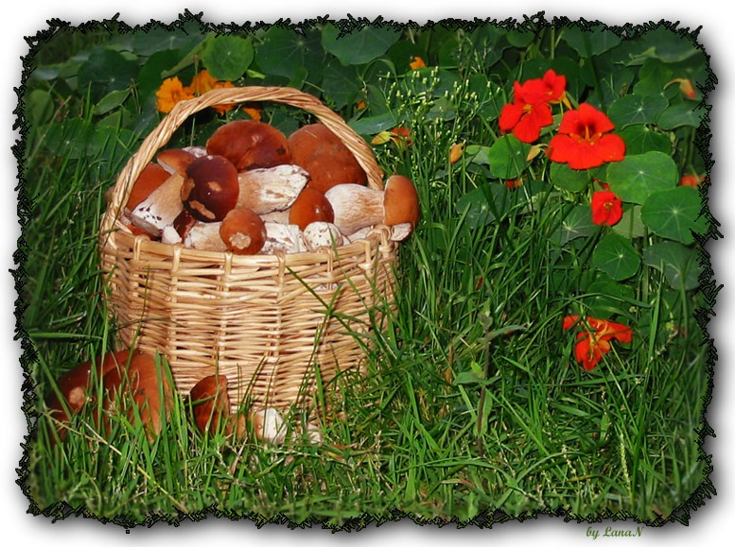
Отличный урожай!

Slide 17
Ресурсы:
http://www.gifpark.su/Gifs/NATURE/p7.gif - гриб со шляпкой
http://www.gifpark.su/Gifs/NATURE/p3.gif - рыжики
http://www.gifpark.su/Gifs/NATURE/p6.gif - маслята
http://www.gifpark.su/Gifs/NATURE/p9.gif - мухомор
http://www.gifpark.su/Gifs/NATURE/p10.gif - гриб под дождём
http://image.shutterstock.com/display_pic_with_logo/11982/11982,1144662308,1/stock-photo-hedgehog-with-mushrooms-1186776.jpg - ёжик с грибами
http://stanislaw.ru/img/obabulin/mushroom.jpg - гриб с гусеницей
http://www.gifpark.su/Gifs/NATURE/p17.gif - гриб с гусеницей (анимация)
http://www.gifpark.su/Gifs/NATURE/sun_tu4a.gif - солнце
http://www.tbg-brand.ru/uploads/forum/images/0_a38d_e325e844_XL.jpg - лукошко с грибами
http://pavlik.nnover.ru/data/uf2/3379331/4/64/21/4642176_GRIBNIK_kopij.jpg - детская рамка для фотошопа «Грибник»
http://foto.4-me.ru/_ph/6/217071787.jpg - берёзовая роща

